Slide 1
ВЕТОЧКА СИРЕНИ ЗИМОЙ
Автор проекта: Гордиенко О.В. и воспитанники средней группы МБДОУ д/с ОВ №8 х,Красное
Начало опыта: 1 февраля 2016
Окончание опыта: 15 февраля 2016
Продолжительность наблюдения: 15 дней
Оборудование и материалы: стакан с чистой, теплой водой, веточки сирени, фотоаппарат

Slide 2
Цель проекта: исследовать влияние факторов внешней среды на рост и развитие веточки сирени в зимний период времени. Задачи проекта: выяснить, можно ли « разбудить» сирень зимой; выяснить, сколько пройдёт дней от начала выгонки до цветения.

Slide 3
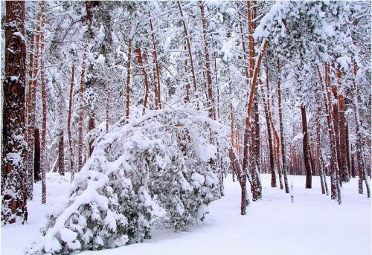
Для проведения опыта я на улице срезал несколько веточек сирени. Мне было жаль сирень, но это декоративный кустарник и веточки надо обрезать. Тогда он будет пышней и лучше расцветёт.

Slide 4
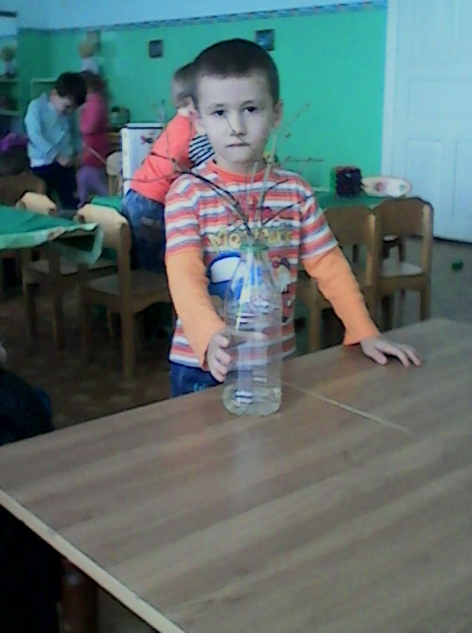
Первый день опыта
Почки у сирени тугие, светло – коричневые, блестящие. Под коричневыми скорлупками видны зелёные листочки.

Slide 5
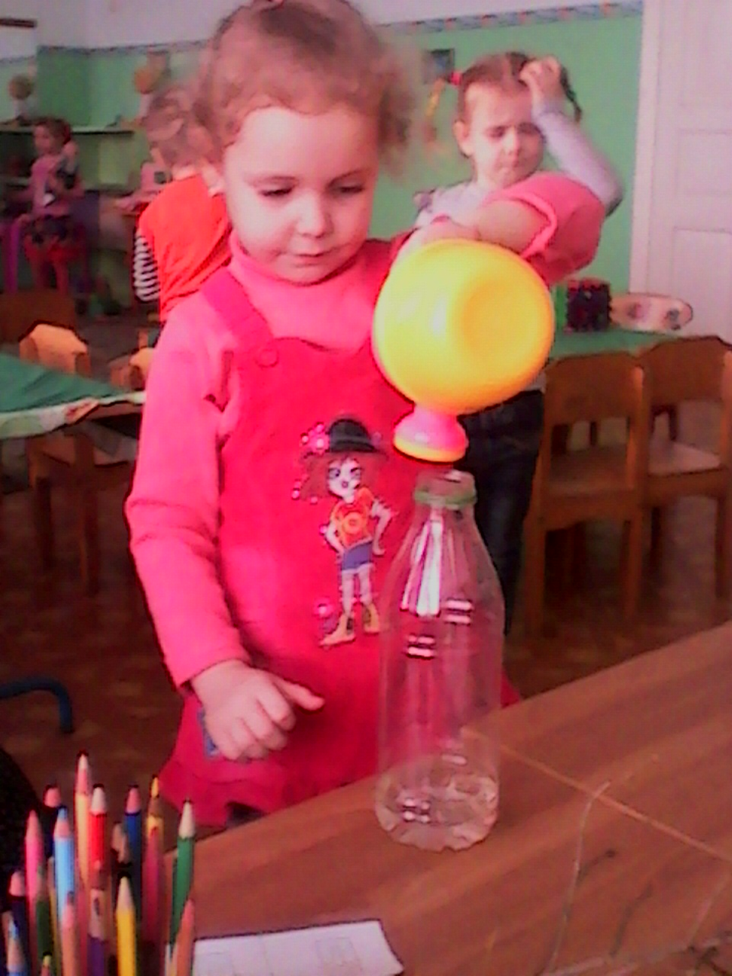
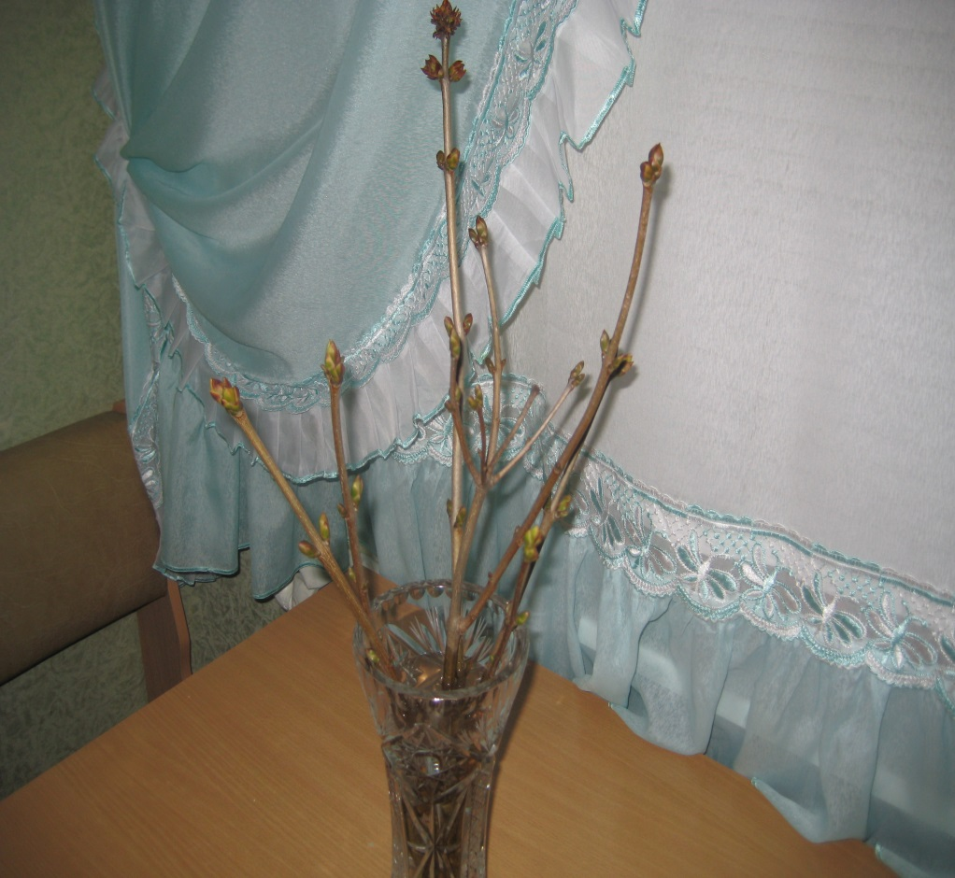
Четвёртый день опыта
Через несколько дней почки набухли, стали большими и светло- зелёными

Slide 6
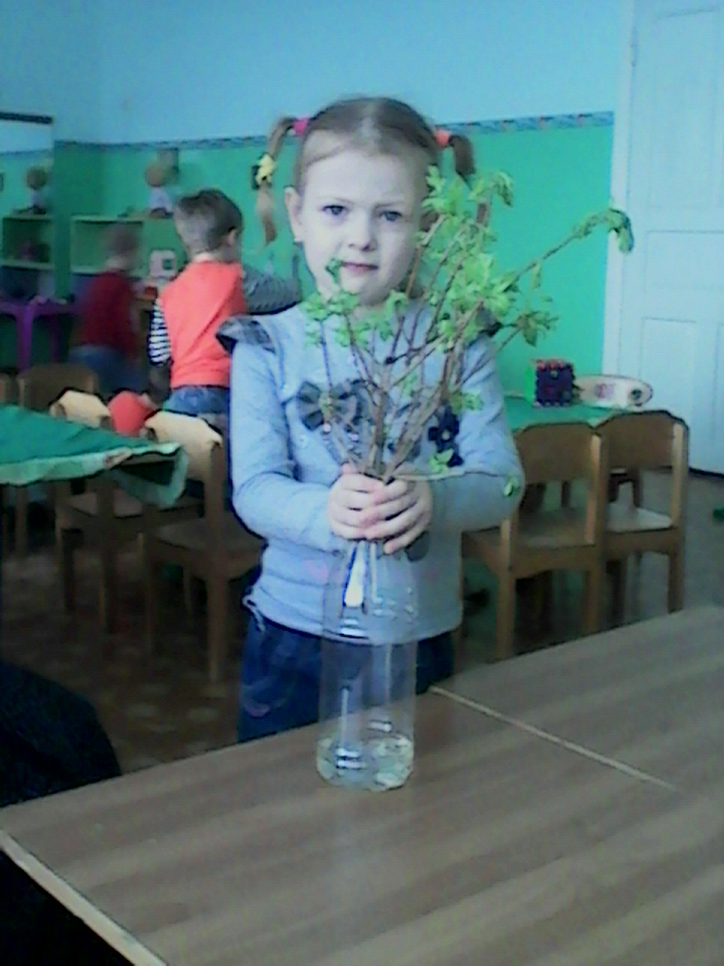
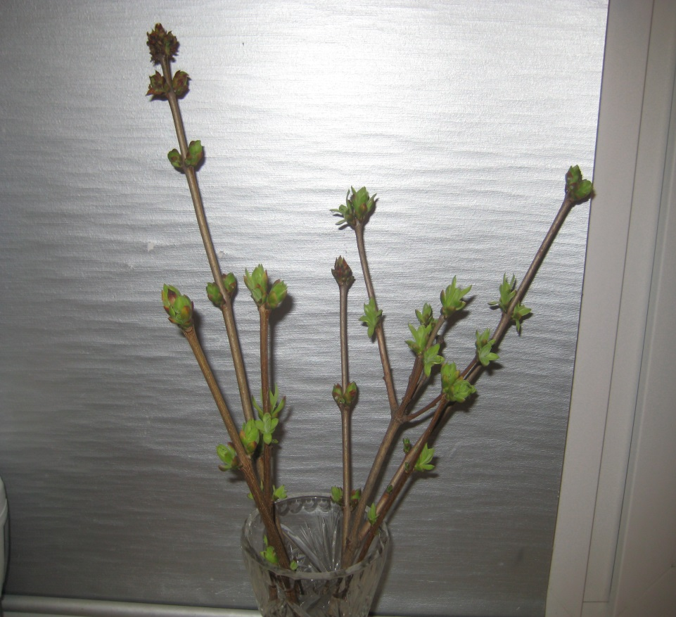
Шестой день опыта Почки стали ярко-зелёными

Slide 7
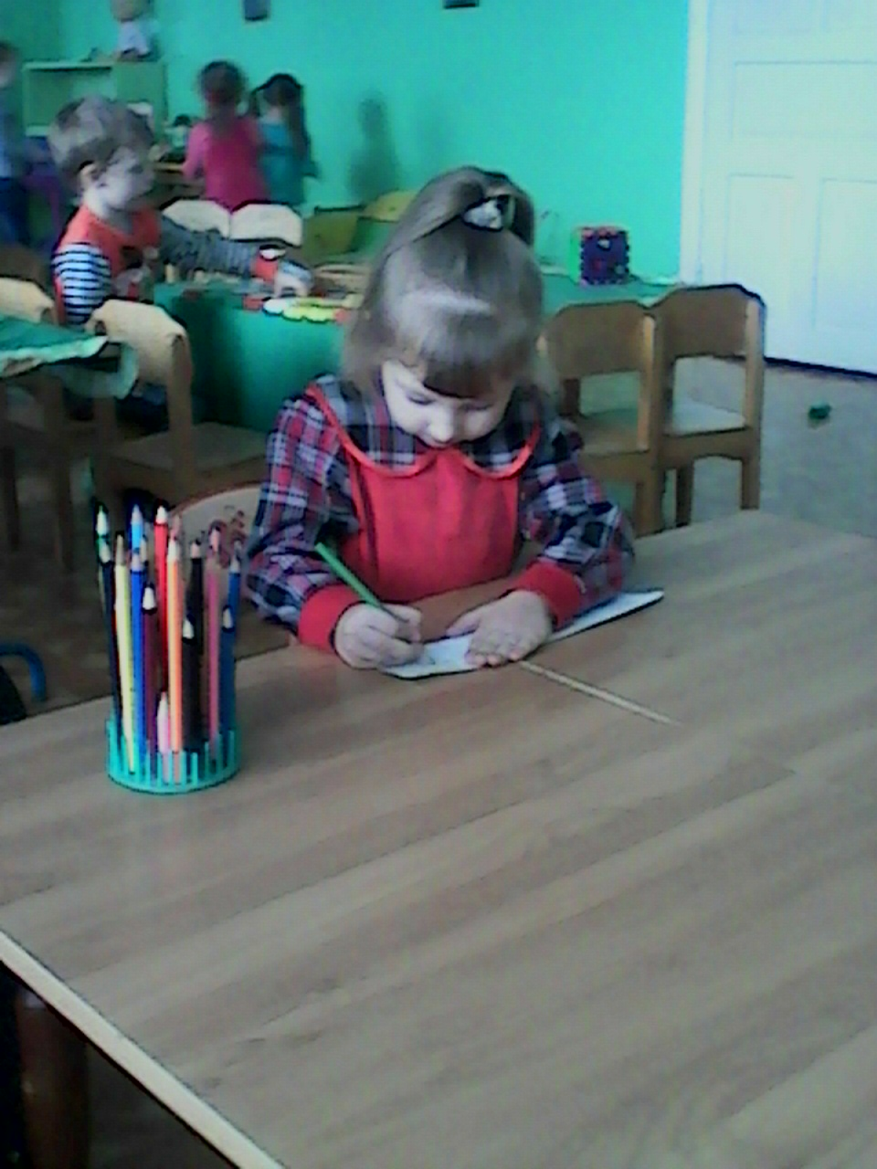
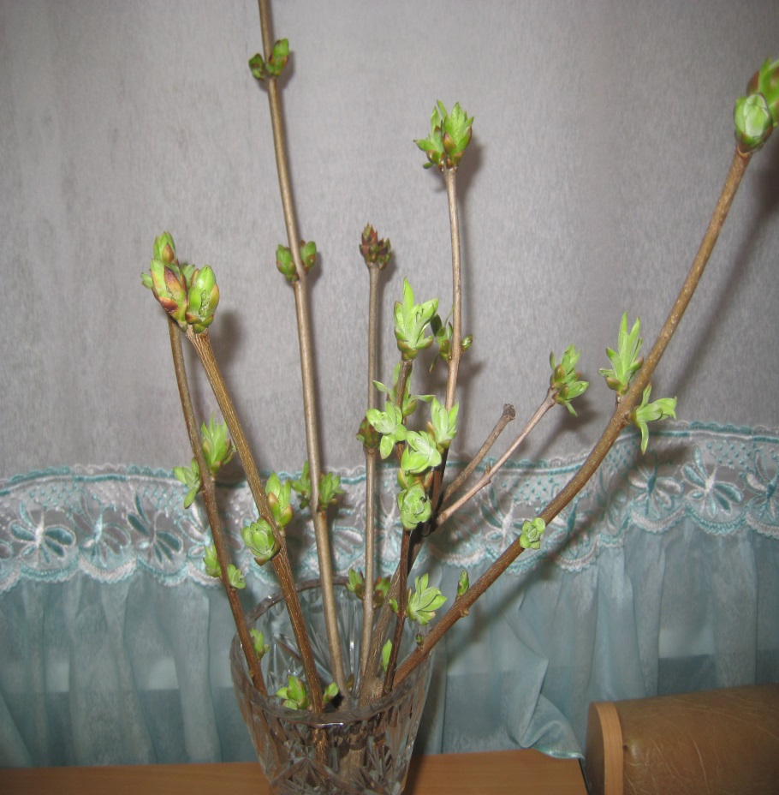
Восьмой день опыта Ура!!!! Это уже не почки, а маленькие листочки.

Slide 8
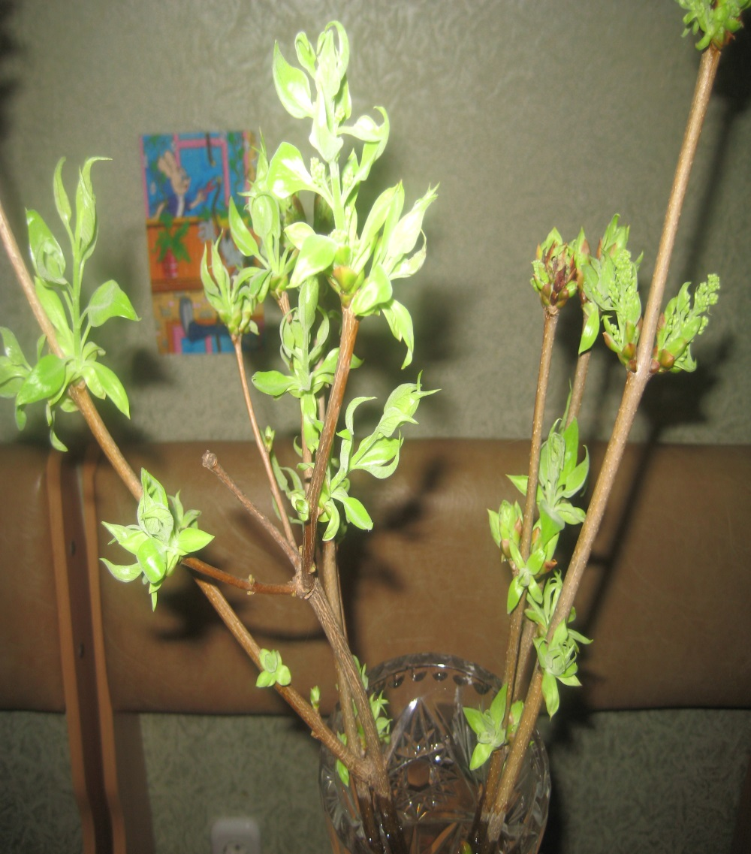
Десятый день опыта Среди зимы на веточке сирени распустились листочки

Slide 9
Значит деревья и кустарники зимой спят, а не умирают.
Вывод: если веточки зимой поместить в теплое помещение и дать достаточное количество воды, на них набухнут почки и распустятся душистые, клейкие, нежные листочки.

